Slide 1
Projekt i wykonanie systemu lokalizacji pojazdu
Autor
Miłosz Stec
Opiekun pracy
dr inż. Grzegorz Góra

Slide 2






Motywacja
Rozwój wiedzy
Zapotrzebowanie rynkowe
Aspekt ekonomiczny
Rosnące zapotrzebowanie na narzędzia do precyzyjnej analizy przebytych tras oraz monitorowania parametrów eksploatacyjnych pojazdów.
Chęć zdobycia praktycznej wiedzy z zakresu projektowania i budowy urządzeń Internetu Rzeczy (IoT) oraz programowania mikrokontrolerów.
Koszt gotowych rozwiązań rynkowych jest relatywnie wysoki. Projekt własny stanowi tańszą, a równie funkcjonalną alternatywę.

Slide 3

Cel i założenia projektu
Cel pracy:
Projekt i realizacja urządzenia monitorowania położenia pojazdu z wykorzystaniem mikrokontrolera ESP32.
Założenia projektowe:
Możliwość pracy urządzenia offline,
Synchronizacja danych z serwerem po powrocie WiFi,
Możliwość rozszerzenia o obsługę portu OBD2 oraz czujników środowiskowych,
Oprogramowanie typu open-source.

Slide 4
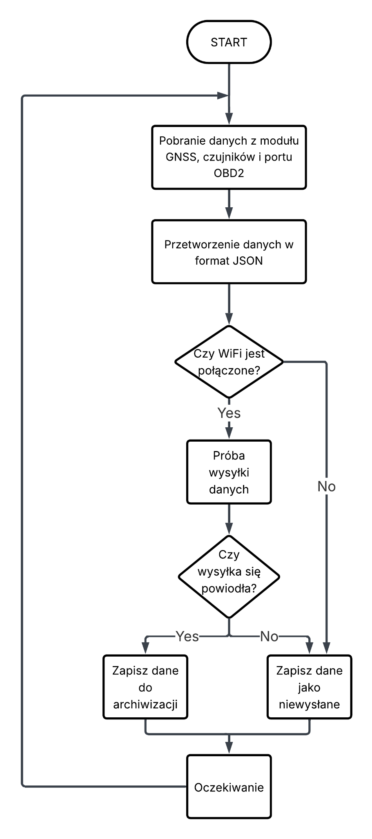
Algorytm pracy urządzenia
Sekwencyjna akwizycja i serializacja:
Pobieranie danych z wielu źródeł (GNSS, DS18B20) i natychmiastowa konwersja do formatu JSON.
Obsługa wyjątków sieciowych:
Próba połączenia i wysyłki jest podejmowana tylko w określonym oknie czasowym, aby uniknąć blokowania głównej pętli.
Trwałość danych:
Wykorzystanie systemu plików (FAT32) na karcie SD jako nieulotnego bufora, gwarantującego ciągłość śladu GPS w strefach bez zasięgu Wi-Fi.

Slide 5
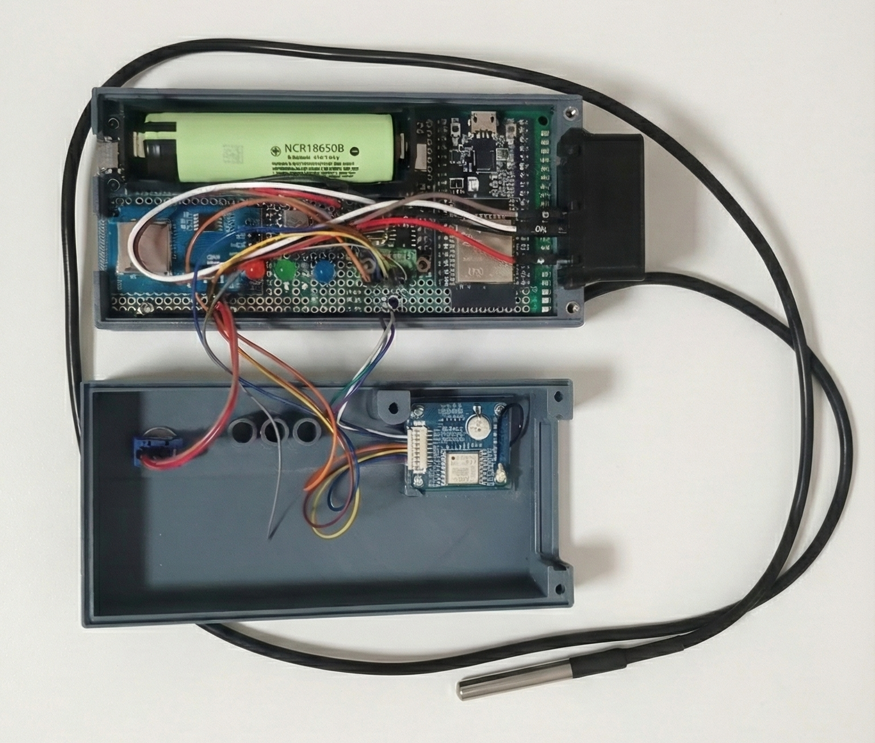
Realizacja prototypu

Slide 6
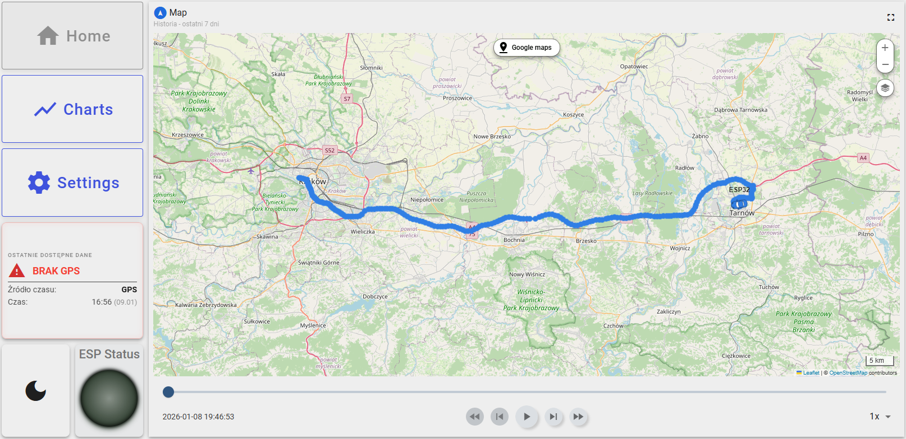
Interfejs ThingsBoard

Slide 7
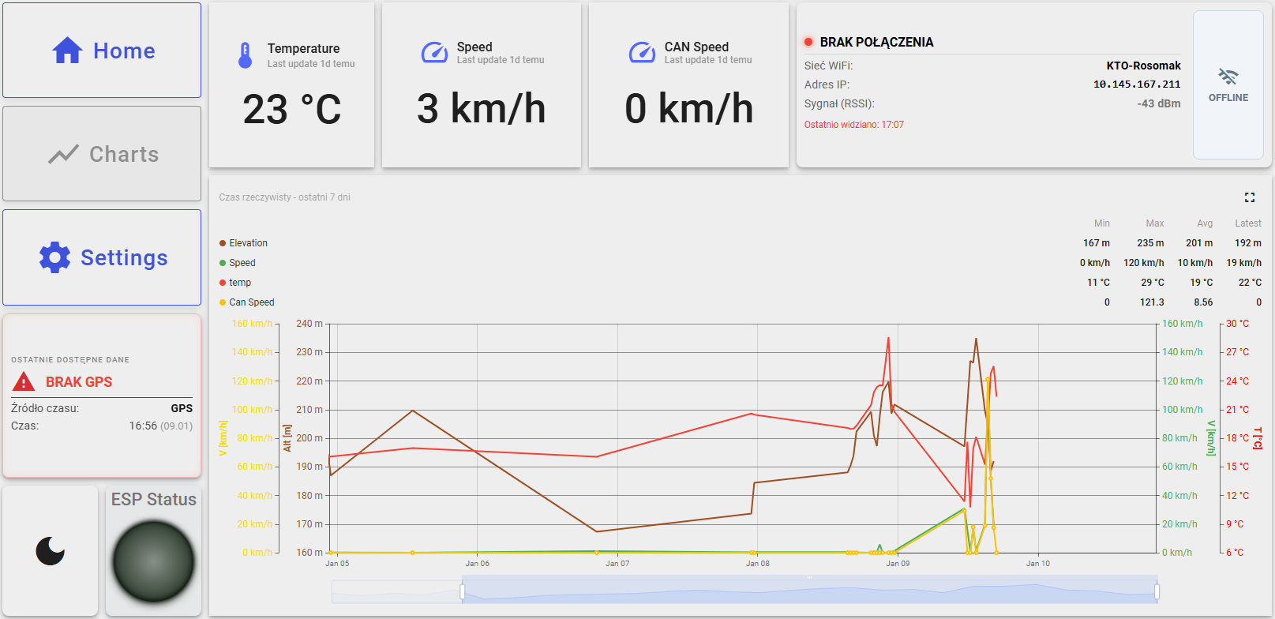

Slide 8
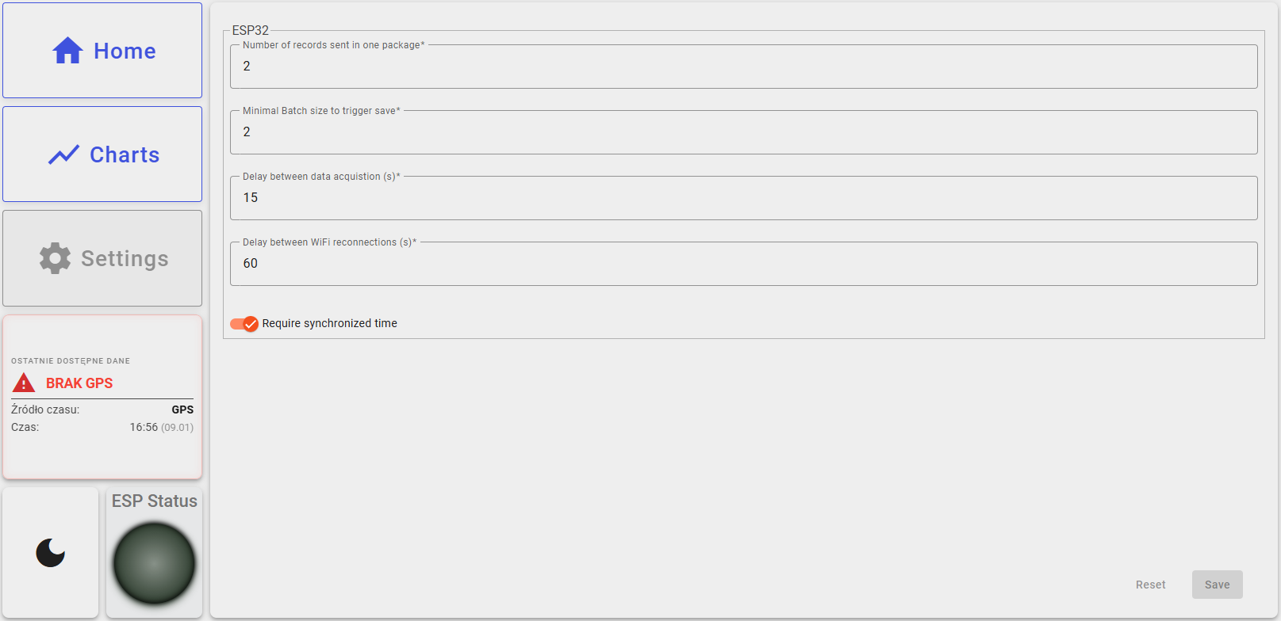

Slide 9
Podsumowanie
CEL PRACY ZOSTAŁ/NIE ZOSTAŁ OSIĄGNIĘTY
Wnioski końcowe
Możliwości rozwoju
Urządzenie realizuje wszystkie założone funkcje.
Pełna implementacja diagnostyki za pomocą OBD2.
Rozwiązanie jest skalowalne i tańsze od odpowiedników rynkowych.
Dodanie modułu GSM dla śledzenia w czasie rzeczywistym.
Potwierdzono poprawność integracji części sprzętowej z oprogramowaniem.
Szyfrowanie danych na karcie SD.

